Slide 1

Minicurso: Criação de Aplicativos com
MIT App Inventor 2
(Parte 2)
Ayla Dantas Rebouças (DCX – CCAE/UFPB)
ayla@dcx.ufpb.br

Slide 2
Conceitos importantes no App Inventor 2
Comandos e Expressões
Controle de Fluxo
Organizando componentes na janela
Manipulando estados de componentes
Utilizando Blocos Condicionais
Eventos e Manipulador de Eventos
Usando Múltiplas Janelas em um App

Slide 3

Que tal construir um app que calcula a média de suas notas?

Slide 4
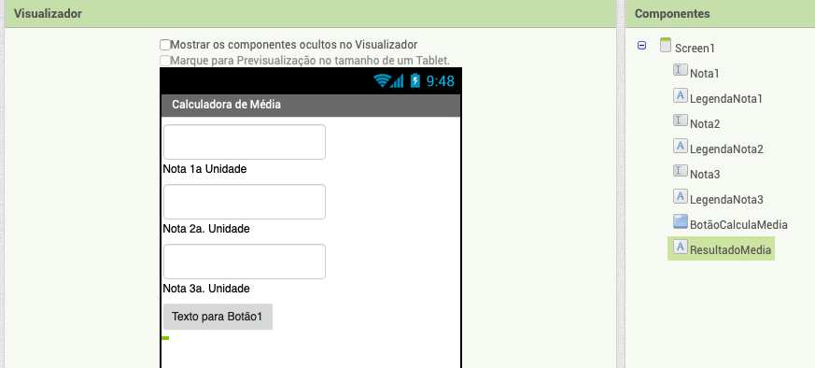
Aplicativo “Calculadora de Média”
Crie um novo projeto e altere o título da janela para “Calculadoramedia”
Adicione os componentes ilustrados abaixo (3 caixas de texto, 4 legendas, sendo uma a do resultado da média e um botão)

Slide 5
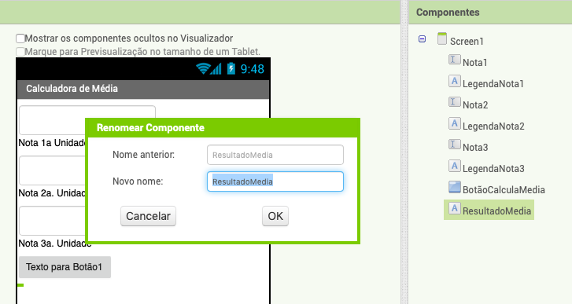
Renomeando Componentes
Dê sempre um nome significativo aos seus componentes
Altere o texto do botão para "Calcular Média"

Slide 6
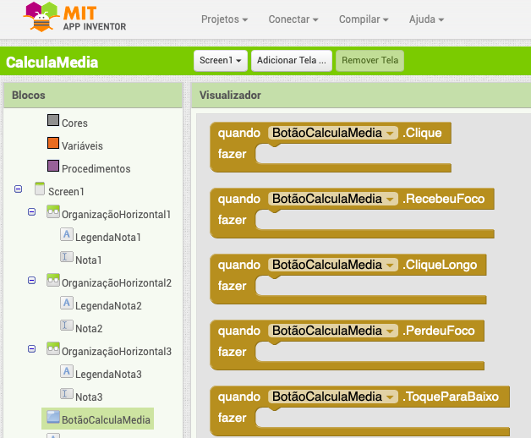
Especificando o Cálculo da Média
No manipulador de evento do botão correspondente ao clique, faça com que o texto da legenda “ResultadoMedia” seja alterado para o resultado da soma do valor das 3 caixas de texto dividida por 3.
Para isso, vá primeiro para a tela de blocos e selecione o bloco abaixo ao clicar no "BotaoCalculaMedia"

Slide 7
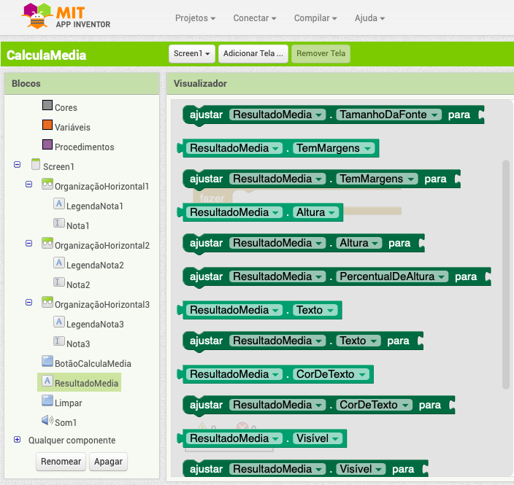
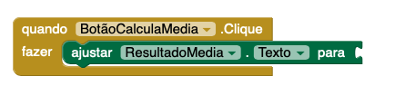
Especificando o Cálculo da Média
Arraste para o bloco selecionado anteriormente, o bloco que ajusta o texto da legenda "ResultadoMedia". Você pode encontrar esse bloco clicando nesta legenda.

Slide 8
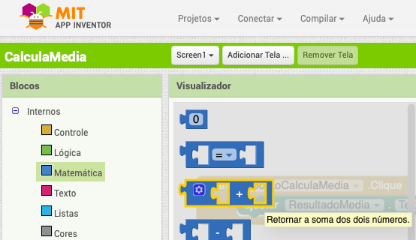
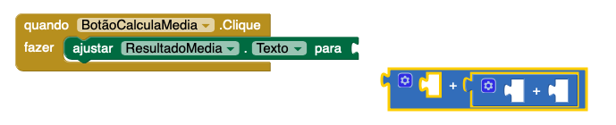
Especificando o Cálculo da Média
No menu dos blocos de matemática, selecione o bloco que retorna a soma de dois números.
Como iremos somar 3 notas antes de dividi-las por 3, teremos de selecionar esse bloco duas vezes e encaixá-los como mostrado abaixo

Slide 9
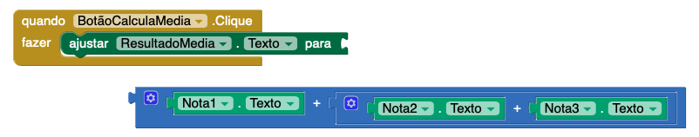
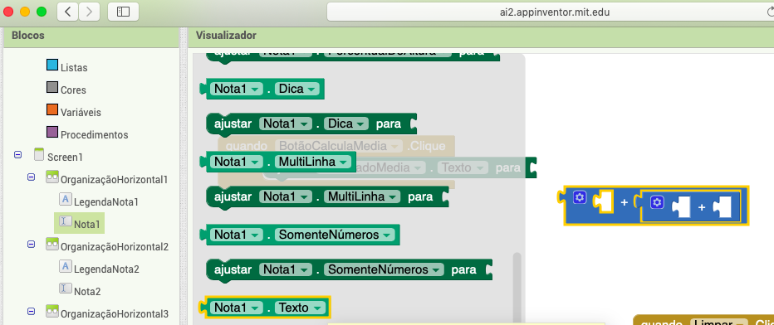
Especificando o Cálculo da Média
Dentro de cada uma das 3 parcelas vamos colocar blocos que correspondem aos valores que estão nas caixas de texto que guardam as notas

Slide 10

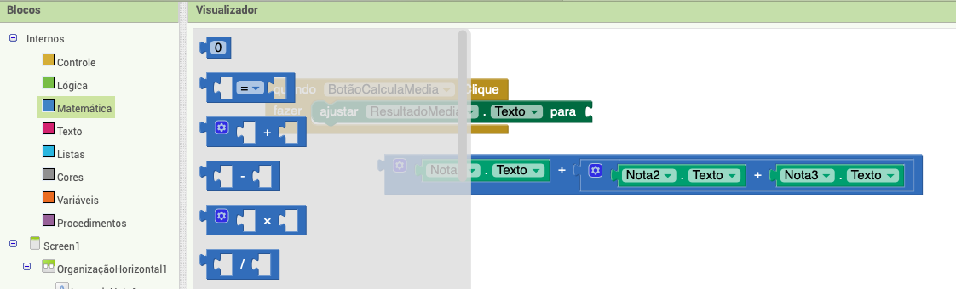
Especificando o Cálculo da Média
Selecione nos blocos de matemática aquele que faz a divisão e encaixe-o no bloco verde

Slide 11
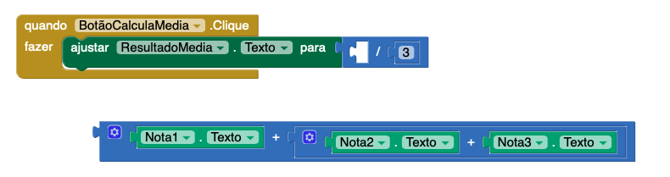
Especificando o Cálculo da Média
Para colocar o valor 3 como divisor, já que é a média de 3 notas, selecione nos blocos aquele que guarda o valor e altere seu valor para 3.
Arraste-o para o local do divisor

Slide 12
Especificando o Cálculo da Média
Encaixe no lugar vazio o bloco da soma das três notas que estava solto
Você chegará à organização de blocos abaixo

Slide 13
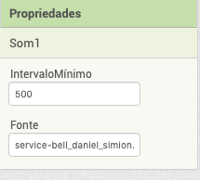
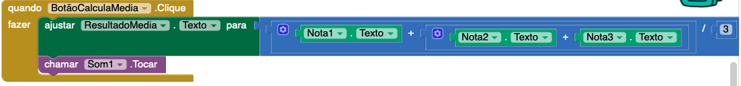
Tocando um Som ao Mostrar a Média
Adicionar o componente de mídia “Som”
Fazer upload de arquivo de áudio representando algum som a ser tocado (http://soundbible.com/grab.php?id=2218&type=mp3)
Modificar o manipulador de evento do botão, invocando o chamar Som1.Tocar

Slide 14
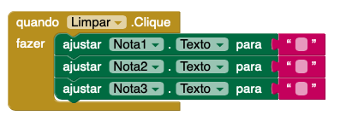
Limpando as notas utilizadas
Adicione um botão “Limpar”

Slide 15
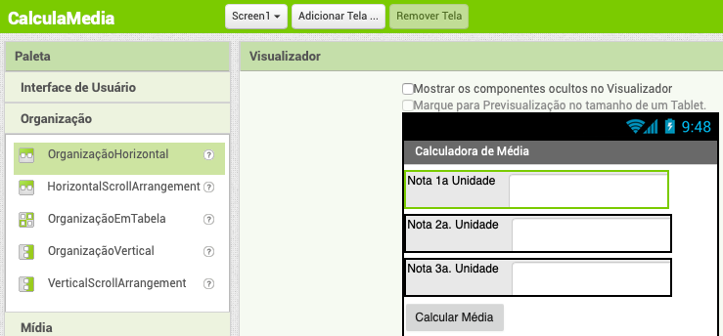
Deixando sua aplicação mais "bonitinha"
Na visão de “Designer”, tente juntar cada legenda com sua caixa de texto como mostrado abaixo.
Você pode criar uma “Organizacao Horizontal” para isso, conforme ilustrado ao lado

Slide 16
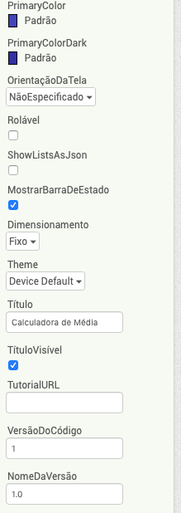
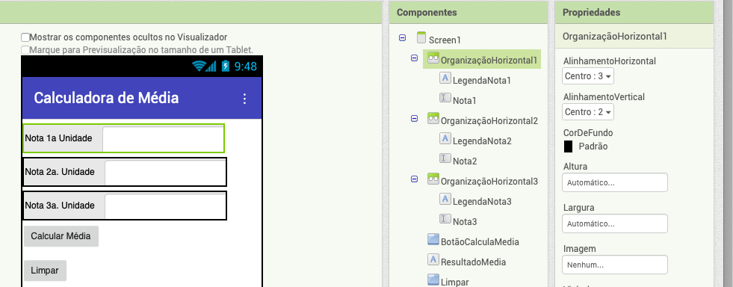
Deixando sua aplicação mais "bonitinha"
Mude o tema para que seja o tema padrão do dispositivo
Theme -> Device Default
Deixe os botões todos centralizados, clicando em cada organização vertical e alterando seu alinhamento

Slide 17
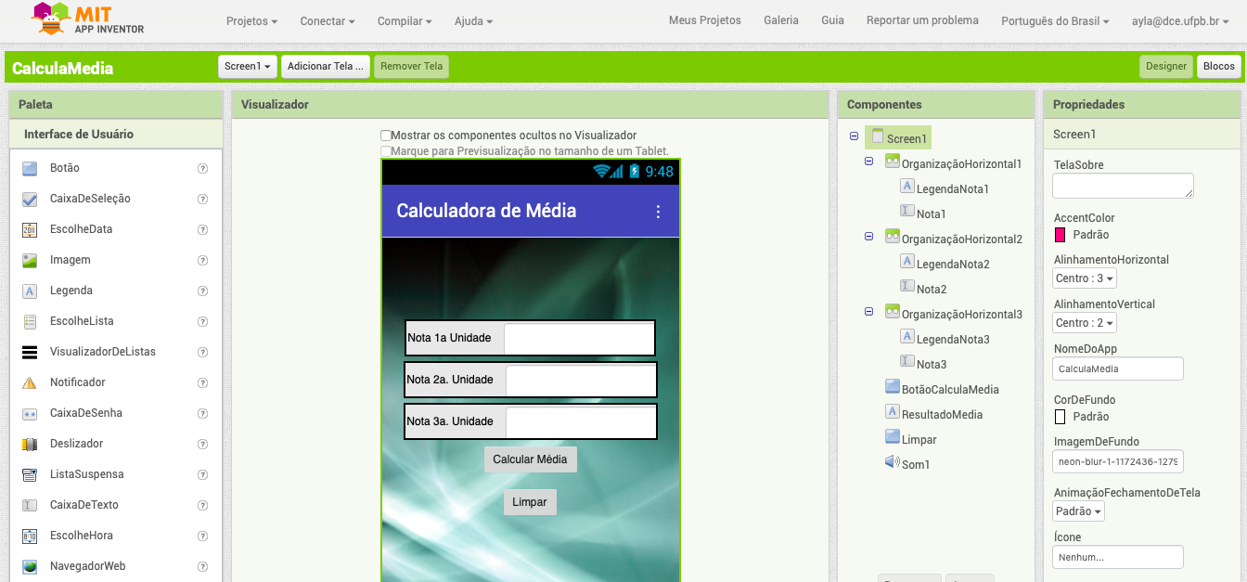
Deixando sua aplicação mais "bonitinha"
Na Screen1, mude também o alinhamento horizontal e vertical de seus elementos e altere a imagem de fundo

Slide 18
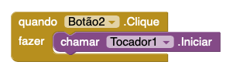
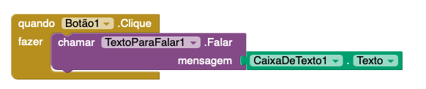
Conceitos: Comandos e Expressões
Quando um manipulador de evento dispara (Ex: ocorre clique), ele executa uma sequência de comandos que estão em seu corpo;
Cada comando é um bloco que especifica uma ação a ser realizada no telefone, como falar um texto ou tocar um som.

Slide 19
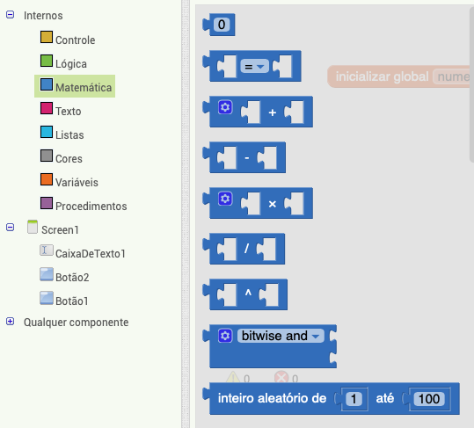


Conceitos: Comandos e Expressões
Alguns comandos precisam de valores de entrada (chamadas de parâmetros ou argumentos) para especificar suas ações.
Alguns valores de entrada podem ser preenchidos com expressões, que são blocos que denotam um valor e que podem ser compostas.

Slide 20
Conceitos: Controle de Fluxo
Quando um manipulador de eventos é disparado, cada um dos seus blocos vai sendo executado em sequência, no estilo de uma “bolinha” de karaokê, que indica em que ponto da letra se está.

Slide 21
Que tal construir um app para adivinhar um número?

Slide 22
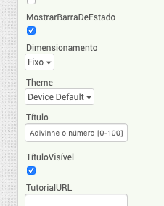


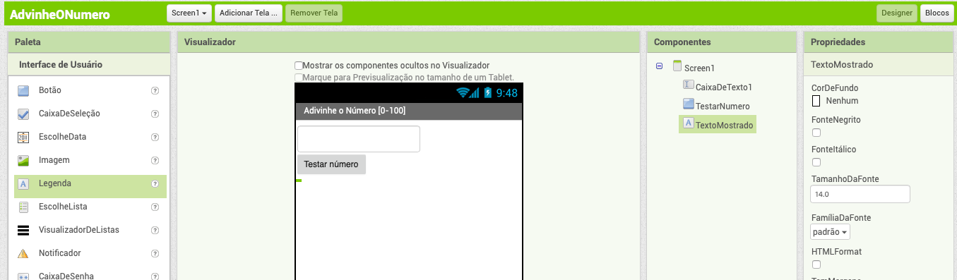
Aplicativo Adivinhação
Crie um projeto chamado “Adivinhação”
Altere o título da janela para “Adivinhe o número [0-100]”
Adicione uma caixa de texto e configure-a para aceitar apenas números
Adicione um botão para testar o número
Adicione uma legenda sem texto inicialmente

Slide 23
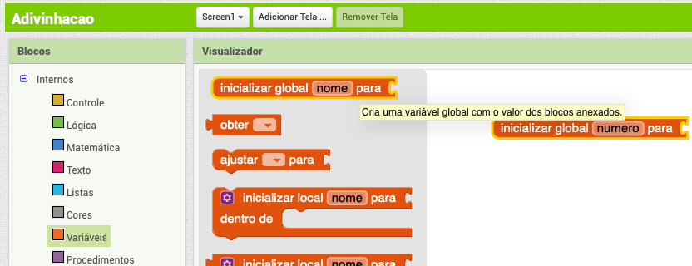
Aplicativo Adivinhação
Criando variável global “numero”

Slide 24
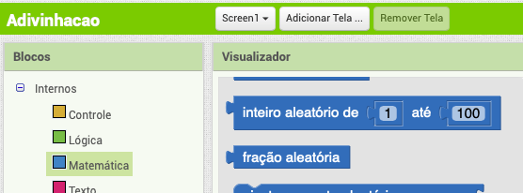

Aplicativo Adivinhação
Uma variável representa um espaço de memória onde podemos guardar um valor. Podemos ter diferentes tipos de variáveis, tais como: números, textos, valores booleanos/lógicos (verdadeiro ou falso)
Faça com que "numero" receba um número aleatório entre 0 e 100

Slide 25
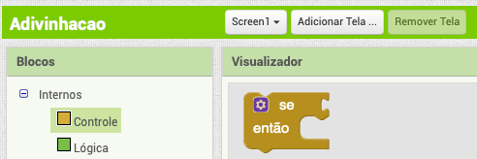

Aplicativo Adivinhação
Verificando se você acertou, ou seja, se o número digitado na CaixaDeTexto1 é igual ao número a ser acertado, guardado na variável “numero”:
Nos blocos internos, selecione "Controle" e o bloco "se/então"
Veja se o texto da caixa de texto é igual ao número sorteado (bloco Lógica)
Se for, ajuste a legenda "TextoMostrado" com a mensagem indicando que acertou

Slide 26

Aplicativo Adivinhação
Caso o jogo não tenha acabado ainda, devemos verificar se o número procurado é maior que o número digitado na CaixaDeTexto1 e avisar ao usuário.

Slide 27
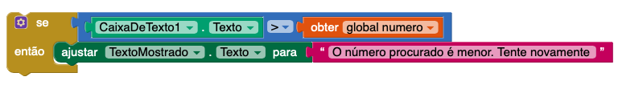
Aplicativo Adivinhação
Caso o jogo não tenha acabado ainda, devemos verificar se o número procurado é menor que o número digitado na CaixaDeTexto1 e avisar ao usuário.

Slide 28
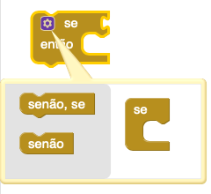
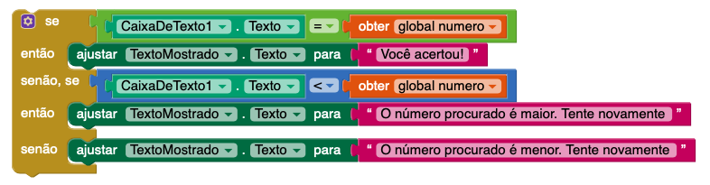
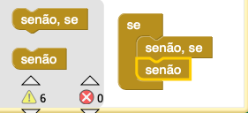
Aplicativo Adivinhação
Podemos juntar todos os testes em um só bloco “se então/senão, se”

Slide 29
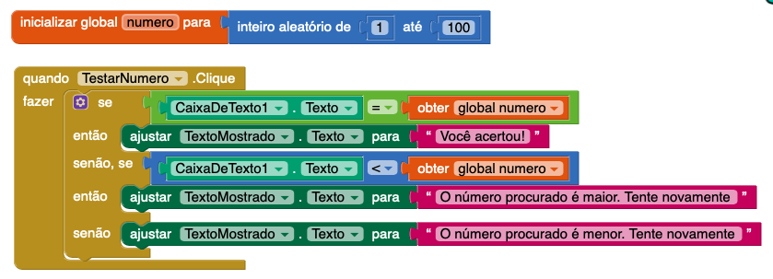
Aplicativo Adivinhação
Os testes de condições devem ser feitos quando o botão "TestarNumero" for clicado

Slide 30

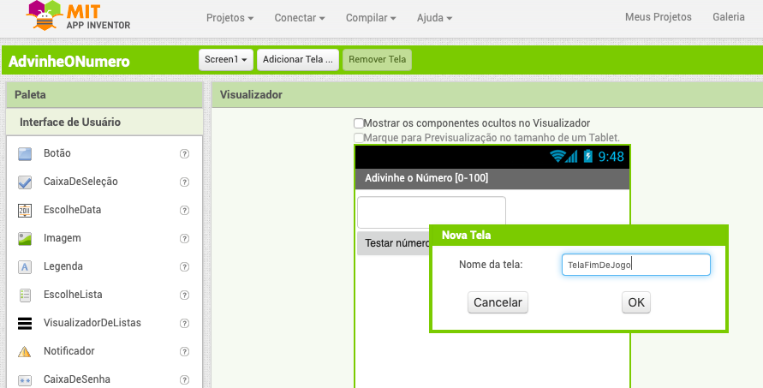
Aplicativo Adivinhação: Lidando com pontuação
Inicialize uma variável “pontuação” com o valor 100, que é a pontuação máxima que o jogador pode receber.
Adicione uma nova tela ao jogo chamada “TelaFimDeJogo”

Slide 31
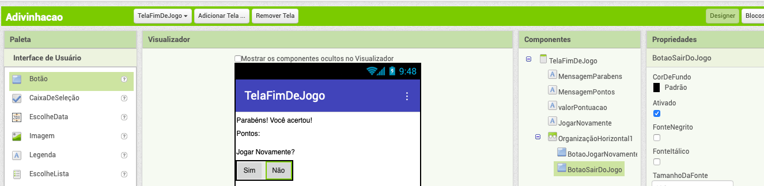
Ajustando a Tela de Fim de Jogo
Adicione quatro legendas nesta tela:
Mensagem de Parabéns
Mensagem “Pontos:”
Mensagem com o valor da pontuação
Mensagem perguntando se o usuário quer jogar novamente
Adicione dois botões em uma organização horizontal, escolhendo nomes significativos para os elementos da tela:

Slide 32
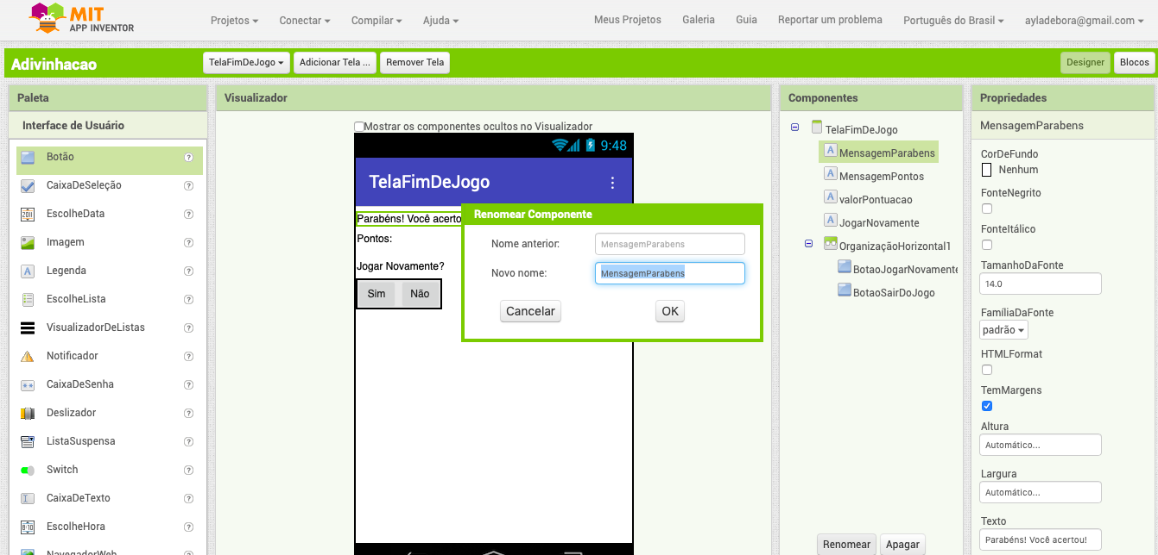
Ajustando a Tela de Fim de Jogo
Para ajustar o nome de cada componente legenda, selecione-o e clique em "Renomear"
Para ajustar o texto da legenda, altere o "Texto" na aba de "Propriedades"

Slide 33
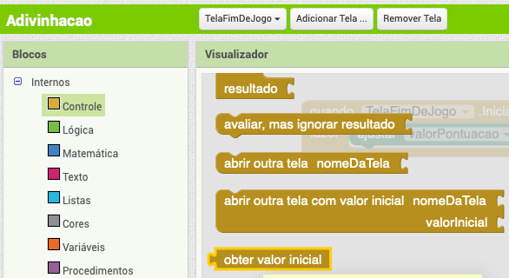
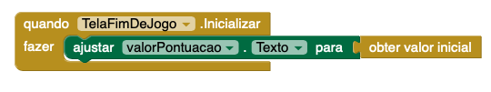
Explicitando a lógica da Tela de Fim de Jogo
Na tela final, explicitar na área de Blocos o que deve acontecer ao inicializar essa tela.
Especifique que a tela receberá, durante a inicialização, o valor obtido para a pontuação e que vem da tela principal do jogo e que colocará esse valor no texto da legenda "valorPontuacao".
Esse valor passado de uma tela para outra é obtido nos itens de controle.

Slide 34

Explicitando a lógica da Tela de Fim de Jogo
Se o usuário clicar no botão "Sim", indicando que quer jogar novamente, faça com que seja aberta a tela principal (Screen1) novamente

Slide 35

Explicitando a lógica da Tela de Fim de Jogo
Se o usuário clicar no botão "Não", indicando que não quer jogar novamente, faça com que a aplicação seja fechada.

Slide 36
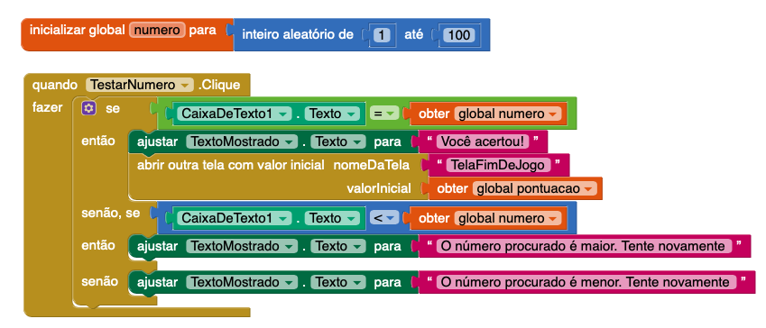
Explicitando lógica de mudar de janela na Screen1
Ao acertar, fazer com que seja aberta a outra janela, informando a pontuação para a outra tela (valorInicial)

Slide 37
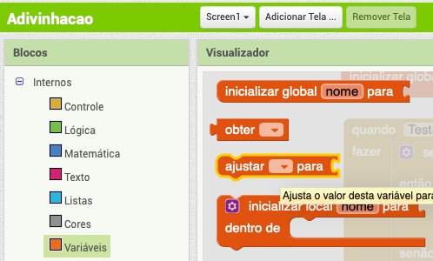
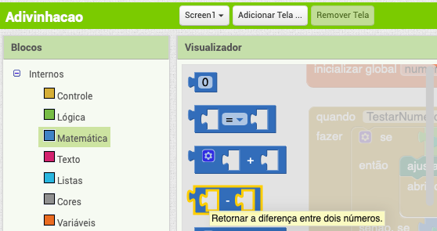
Diminuindo a pontuação a cada erro na Screen1
Ao errar, fazer com que o valor da variável pontuação seja decrementado

Slide 38
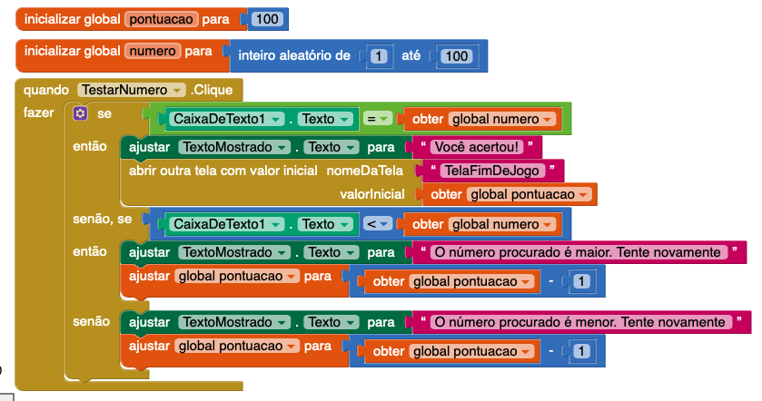
Diminuindo a pontuação a cada erro na Screen1
Para decrementar, você deve obter o valor da variável pontuação e tirar 1

Slide 39
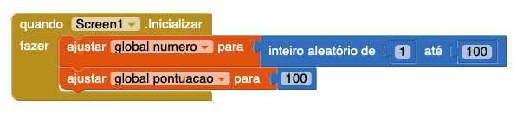
Lembrar de atualizar número sorteado e pontuação sempre que a Screen1 for inicializada

Slide 40
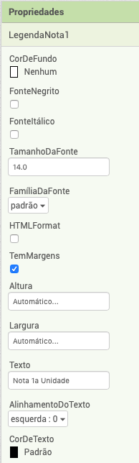
Conceitos: Manipulando Estados de Componentes
Cada componente é caracterizado por várias propriedades.
Exemplo:
A Legenda (Label) LegendaNota1 tem propriedades como Tamanho da Fonte, Texto e Cor de Texto.
Os valores atuais das propriedades são o estado do componente.
O valor inicial das propriedades são configurados no painel de propriedades da visão de “Designer”.
Podemos ajustar os valores de propriedades via blocos.

Slide 41
Conceitos: Utilizando Blocos Condicionais
Você pode querer que seu aplicativo execute diferentes ações, dependendo de diferentes condições.
Podemos testar condições usando blocos de se/então (if) e se/então/senão (ifelse)

Slide 42
Conceitos: Eventos e Manipulador de Eventos
Apps são orientadas a eventos, ou podemos dizer que reagem a eventos como:
Clique de botão
Toque na tela
Arrastar o dedo na tela
No App Inventor, todas as atividades ocorrem em resposta a um evento.
O evento e o conjunto de funções executadas em resposta a ele é chamado de manipulador de evento (event handler)

Slide 43
Conceitos: Eventos e Manipulador de Eventos
Há dois tipos de eventos:
Automáticos (como elementos do app colidindo entre si ou com as bordas)
Iniciados pelo usuário (clique, arrastar, etc.)

Slide 44
Conceitos: Usando Múltiplas Janelas em um App
No AppInventor, uma janela pode abrir outra janela.
Cada janela que se fecha, retorna o usuário para a janela que a abriu.
Os blocos de código relacionados a uma janela não podem se referir a blocos de código de outra janela.
Janelas podem compartilhar informações passando e retornando valores quando abrem ou fecham.

Slide 45
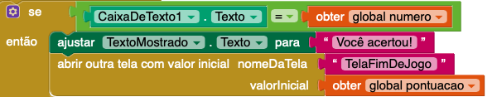

Conceitos: Usando Múltiplas Janelas em um App
Compartilhando dados entre janelas através do valorInicial

Slide 46
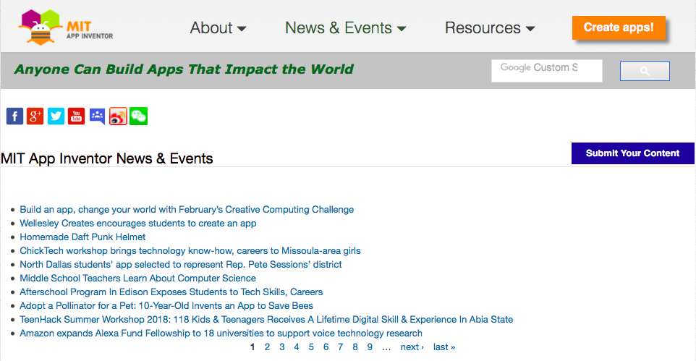
QUER SABER MAIS SOBRE COMO O APP INVENTOR TEM SIDO UTILIZADO EM TODO O MUNDO?
Acesse: http://appinventor.mit.edu/explore/news-events.html

Slide 47
Referências
http://appinventor.mit.edu/explore/about-us.html
http://appinventor.mit.edu/explore/ai2/setup.html
http://appinventor.mit.edu/explore/ai2/concepts.html
Livro: “Create your own app with App Inventor 2”, de Rupesh Tiwari.

Slide 48
Créditos
Parte do material produzido neste curso recebeu contribuições da professora LebiamTamarGomes Silva (DHP – CE/UFPB) - lebiamsilva@ce.ufpb.br e de outros membros do projeto EducXperience da UFPB

